Slide 1


Développement d’une application mobile
Visualisation scientifique de cornées
Master Complémentaire CCI 2013-2104
J.L. MARI, J. MEUNIER et A. POLETTE

Slide 2
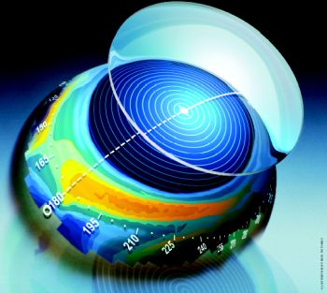
Problématique
Développer une application mobile de visualisation de cartes d’élévations 3D multiplateforme

Slide 3
Sommaire

Slide 4
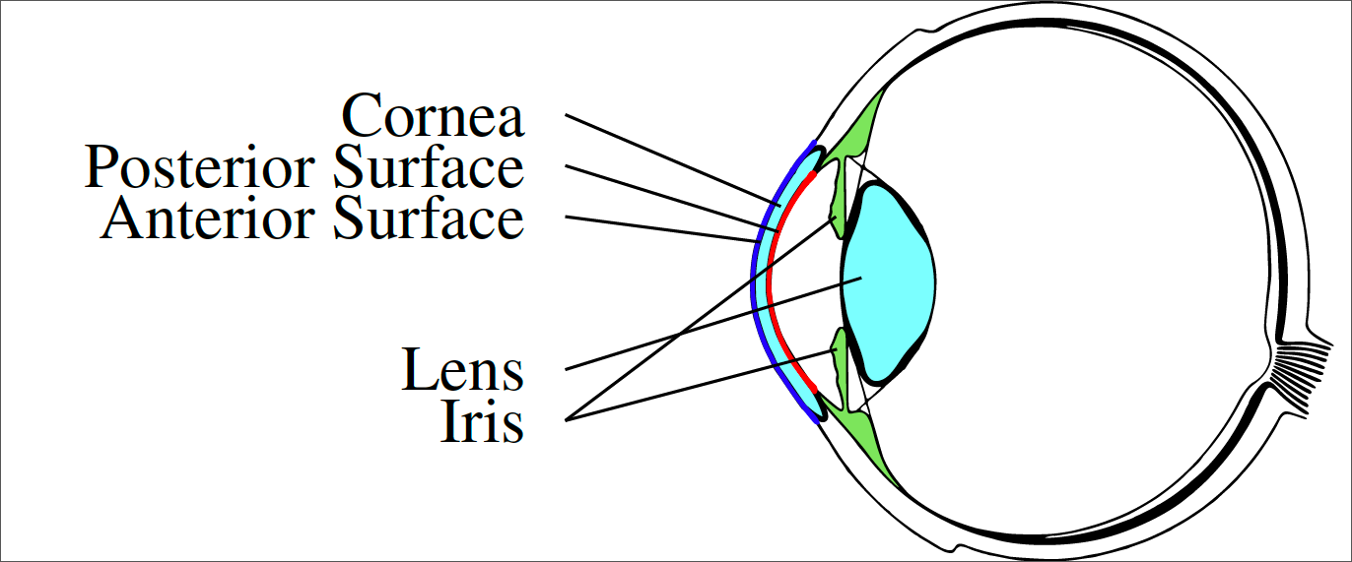
1. La Cornée
Section d’un oeil (A. POLETTE, 2014)
1ère structure oculaire
Assure les 2/3 du pouvoir optique
Fait converger les rayons lumineux incidents vers le cristallin
Physiologie
Géométrie
Notes:
La cornée possède une courbure plus importante que celle du cristallin (non accomodé)
Elle est au contact de l’environnement, elle a donc une plus grande différence d’indice de réfraction aux rayons incidents
Transparente (non innervée)
Elle se rapproche d’une hémisphère, avec une surface très lisse. Donc seulement 4% de la lumière incidente est réfléchie.
Cette propriété est avantageuse pour les examens de topographie cornéenne.

Slide 5
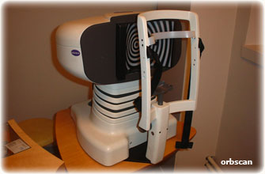
1. Topographie cornéenne
Mesure la morphologie cornéenne
Permet d’étudier les surfaces cornéennes
Outil biomédical
Orbscan II: topographe dont j’ai recueilli les données
Notes:
Mesure l’élévation des surfaces cornéennes antérieure et postérieure avec une marge d’erreur de l’ordre du micron

Slide 6
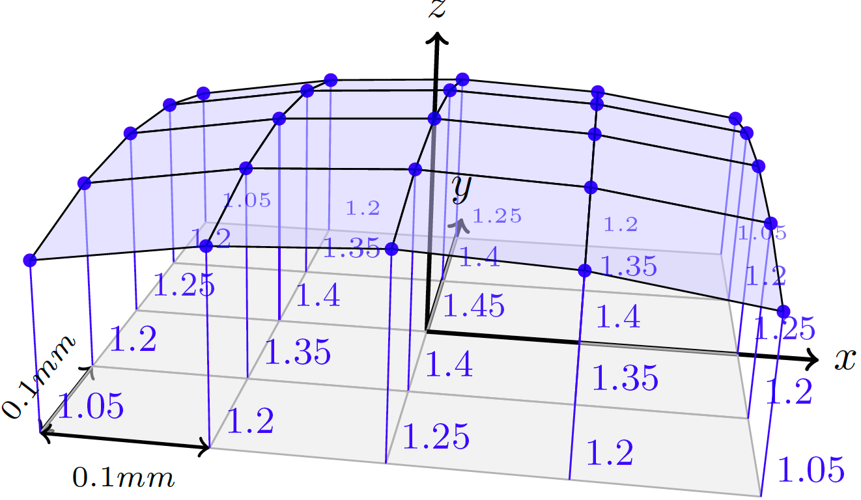
1. Matrice d’élévation cornéenne
1.05 1.20 1.25
1.20 1.35 1.40
1.25 1.40 1.45
1.20 1.35 1.40
1.05 1.20 1.25
A gauche, exemple d’un échantillon des données brutes recueillies sur l’Orbscan II. A droite, partie de la construction du maillage à partir des données brutes (A. Polette et al., 2014).
Matrice 101x101
fichier txt
maillage sous Unity

Slide 7
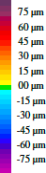
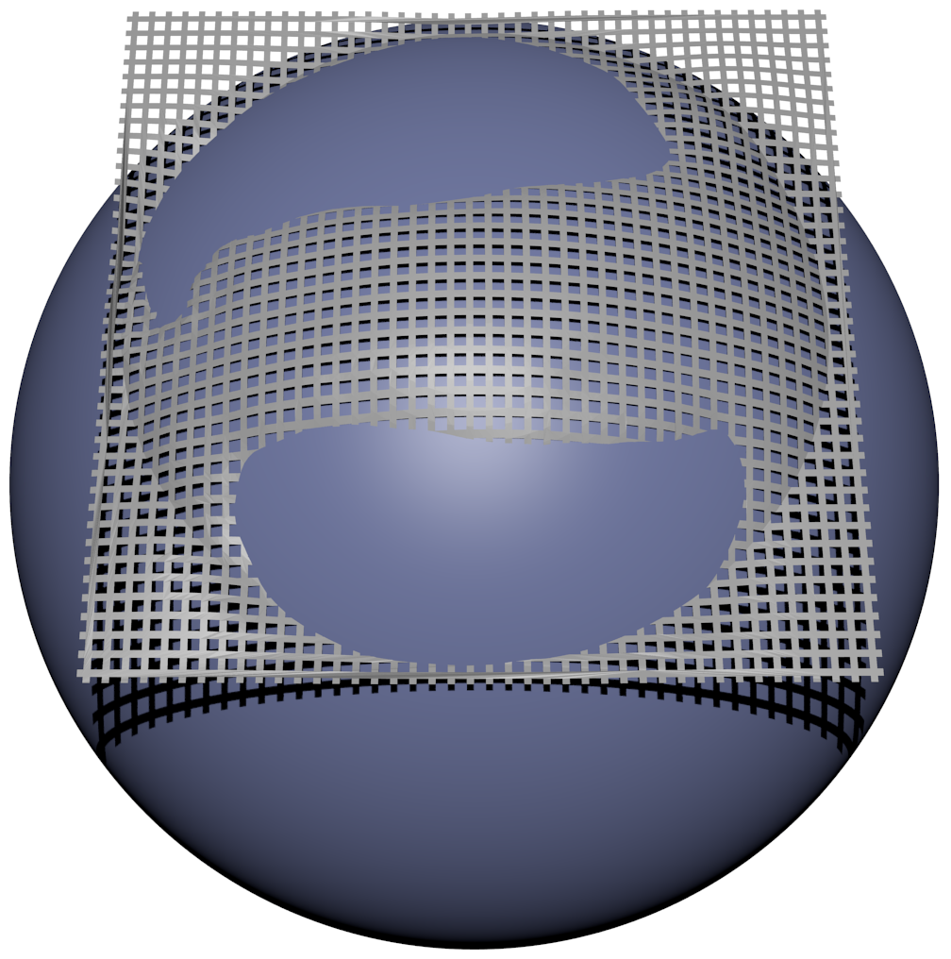
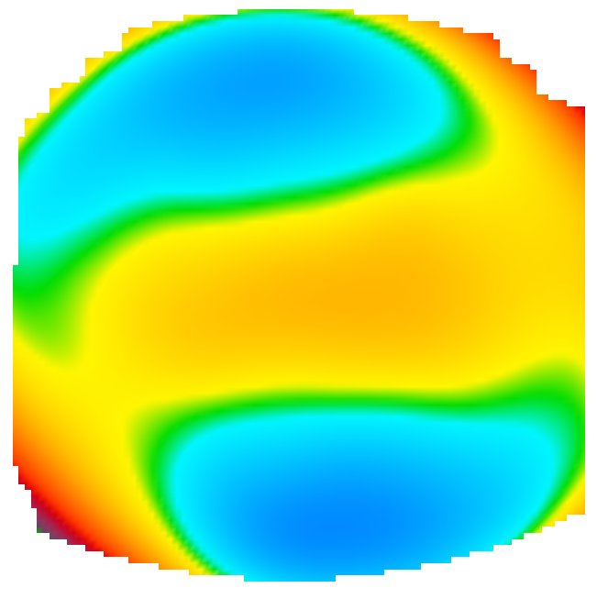
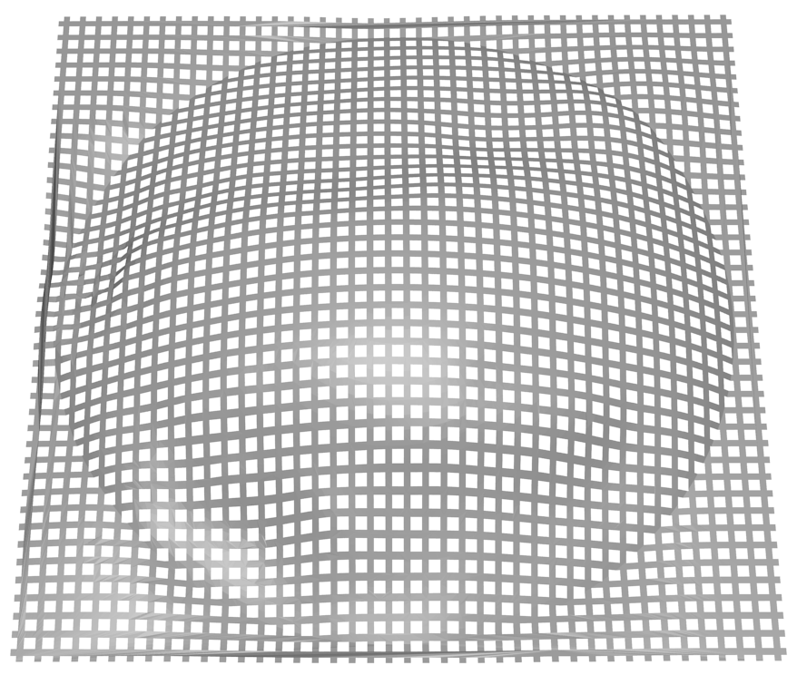
1. Carte d’élévation cornéenne
Construction de la carte d’élévation d’une surface cornéenne. A gauche, maillage d’une surface cornéenne ; Au milieu, mise en correspondance entre la surface cornéenne et la meilleure sphère correspondante; à droite, carte d’élévation. Chaque couleur correspond à un pas (ici de 5 microns : vert ± 2,5 microns de la surface calculée) (A. Polette et al, 2014).
Forme de visualisation qui met en évidence les variations locales de la surface
Notes:
Sphère, surface de référence qui épouse au mieux le profil global de la surface cornéenne.

Slide 8
2. Menu et base de données
Base de données
Données à caractère confidentiel
Obstacle à l’utilisation d’un serveur
Données intégrées au mobile (iOS) ou à l’application (Android)
Menu
Couleurs manquantes à son interface
ListeView
Notes:
La couleur des boutons n’apparaît pas
Aucun contour permettant d’individualiser les boutons
Pas de feedback visuel signalant à l’utilisateur s’il a bien appuyé

Slide 9
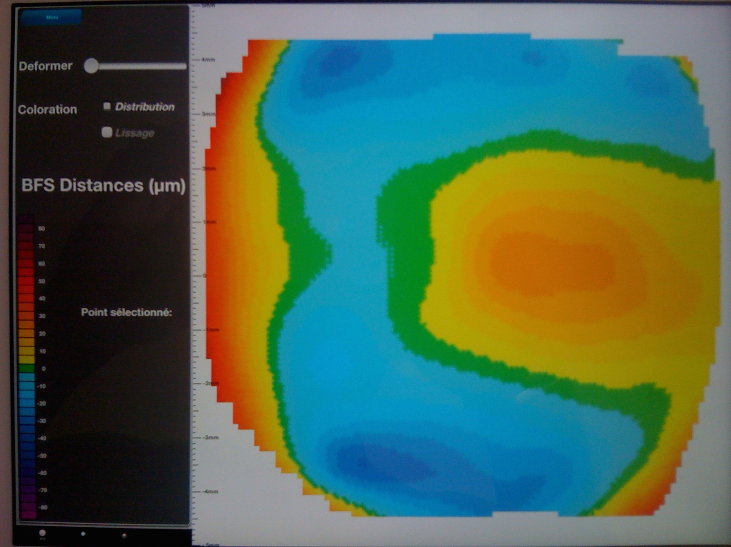
2. Interface de visualisation d’une cornée

Slide 10
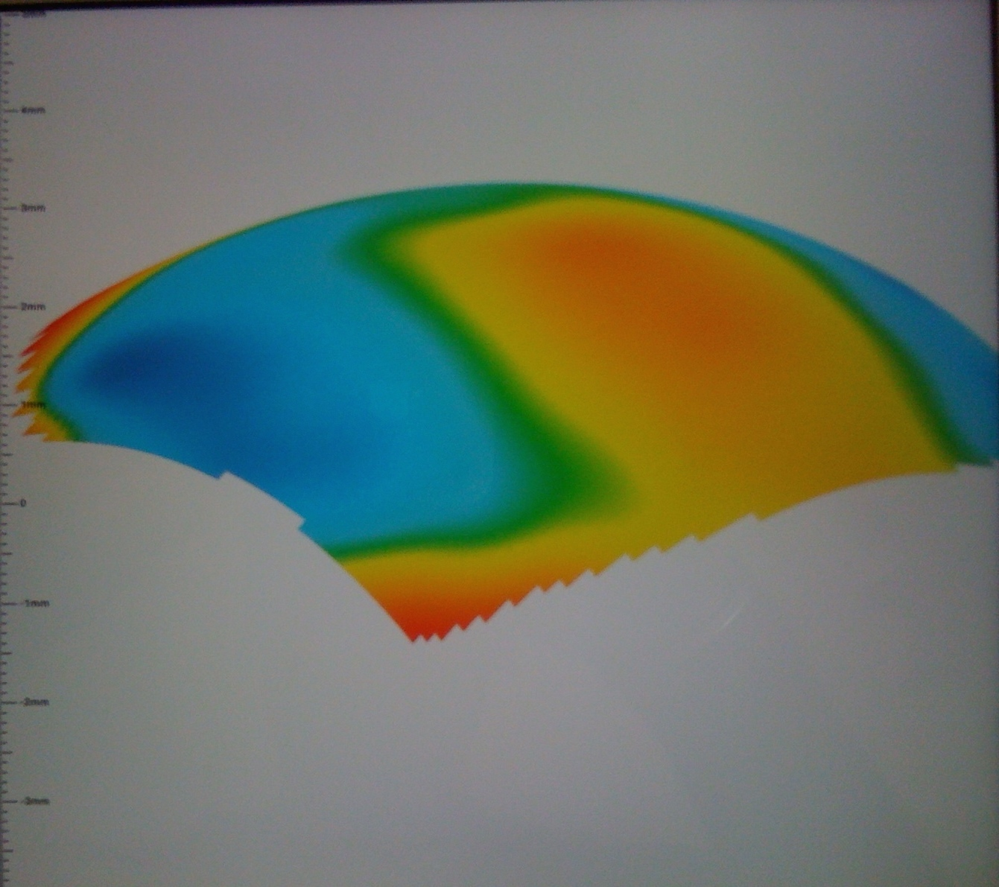
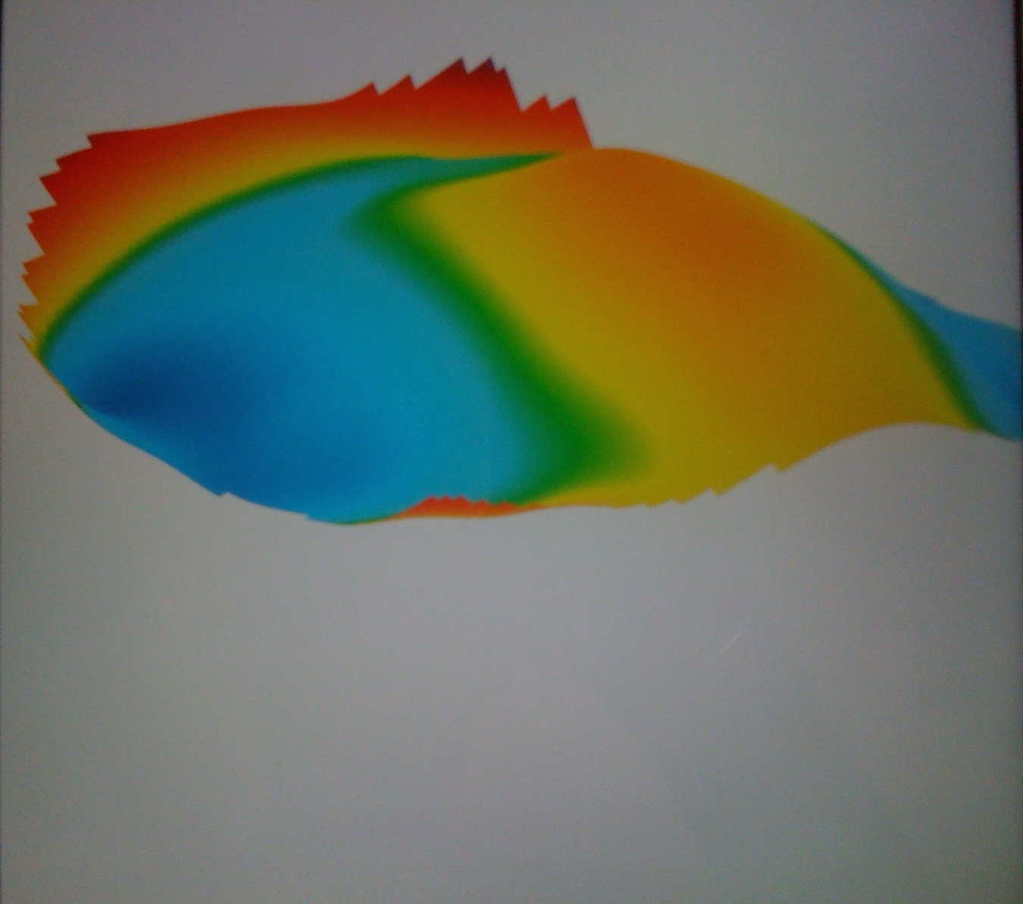
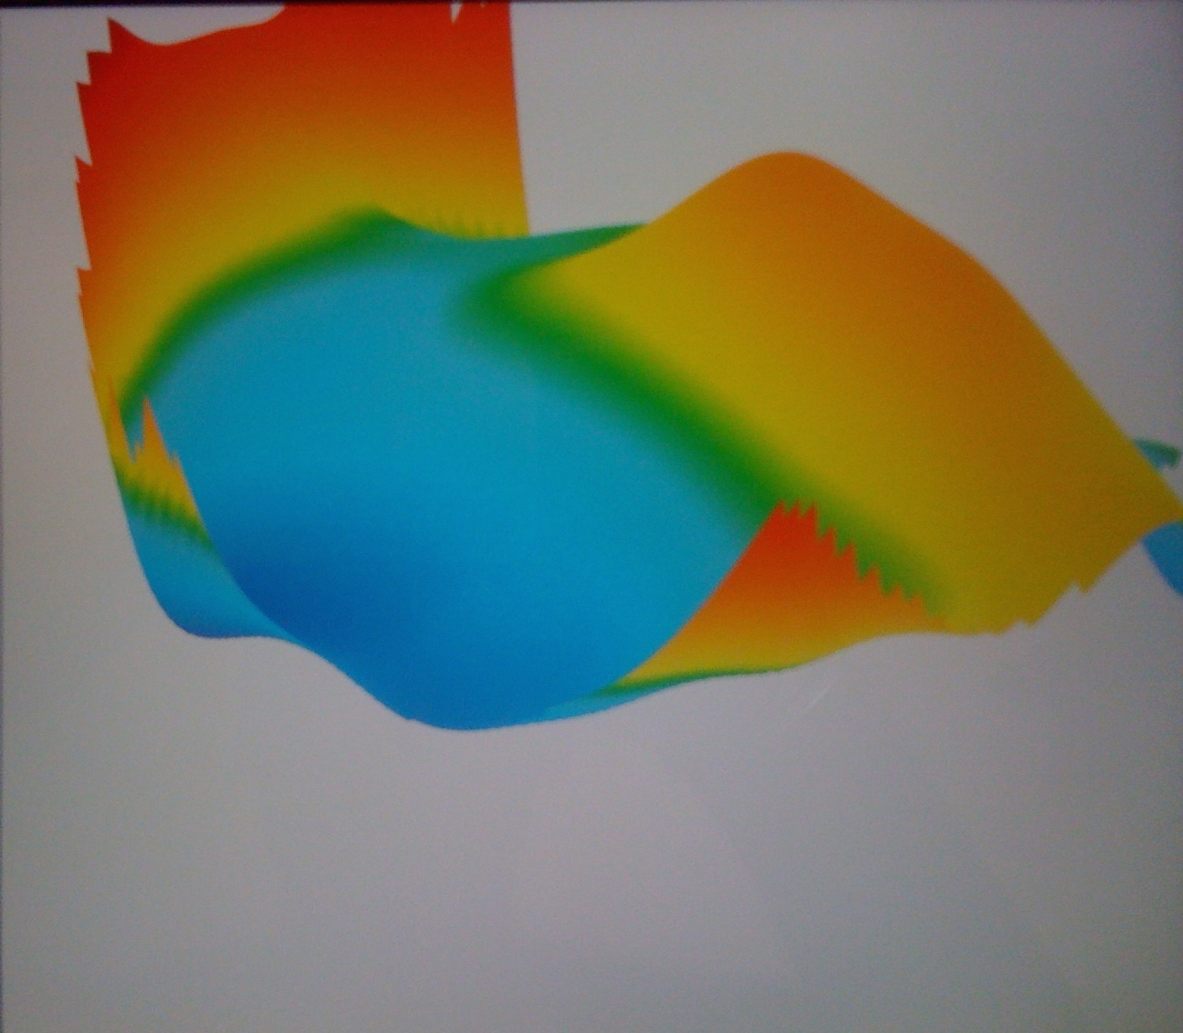
2. Surfaces cornéennes
Déformation
Ces photos montrent la déformation de la surface antérieure de la cornée. A gauche la surface apparaît non déformée. Au milieu, la surface est déformée à 50% du facteur maximal de déformation. Et à droite, la surface est déformée à son maximum.
Défomation réalisée par rapport à la meilleure sphère correspondante
Visualisation physique de l’élévation existante entre la surface cornéenne et la meilleure sphère correspondante.

Slide 11
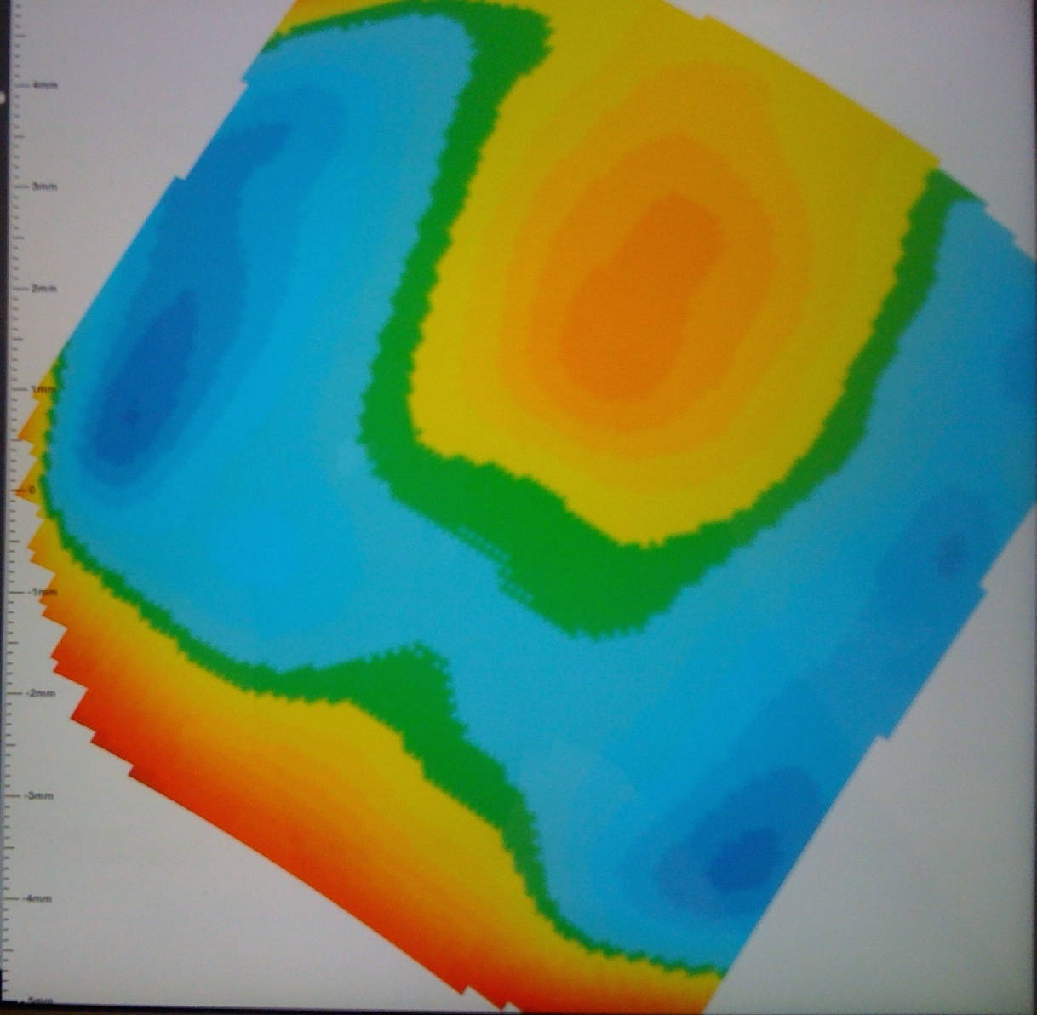
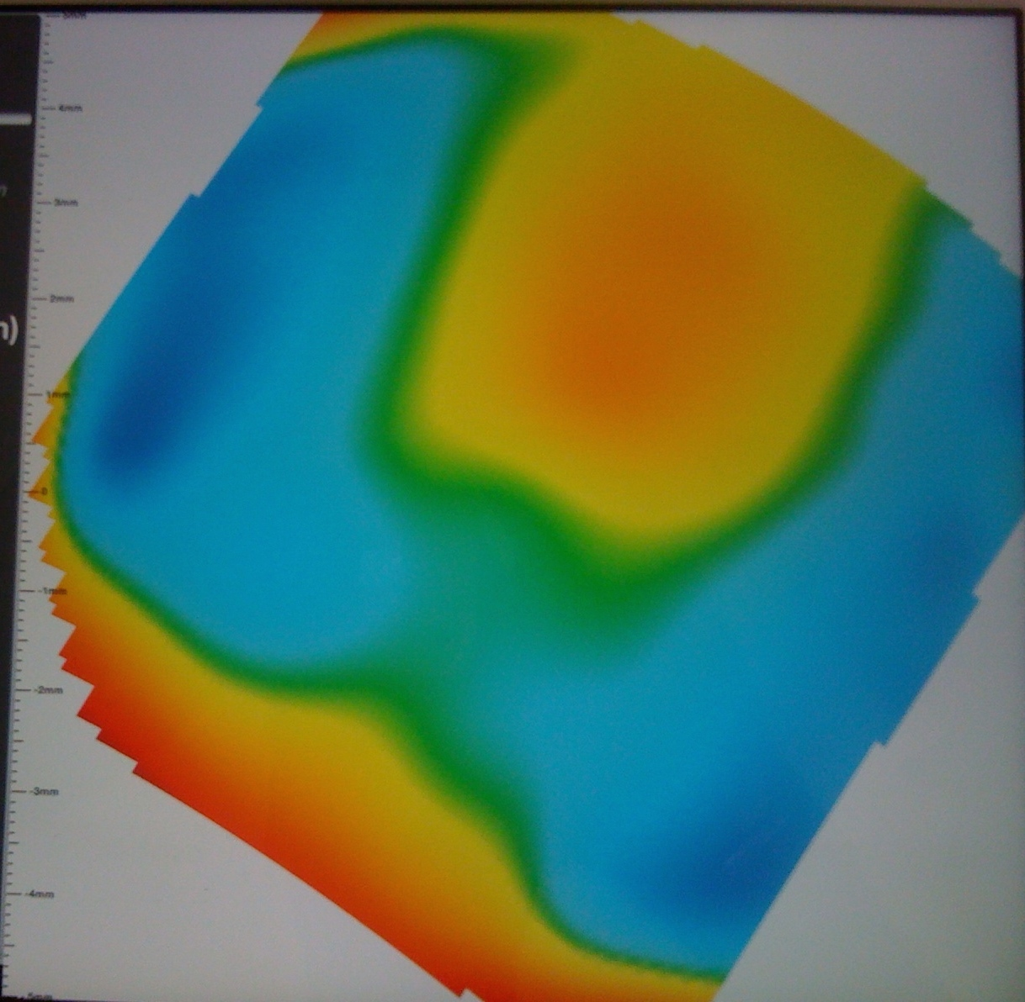
2. Surfaces cornéennes
Coloration
Par distribution
Par lissage
Coloration par distribution ➔ mise en évidence par zone
Coloration par lissage ➔ mise en relief des différences locales

Slide 12
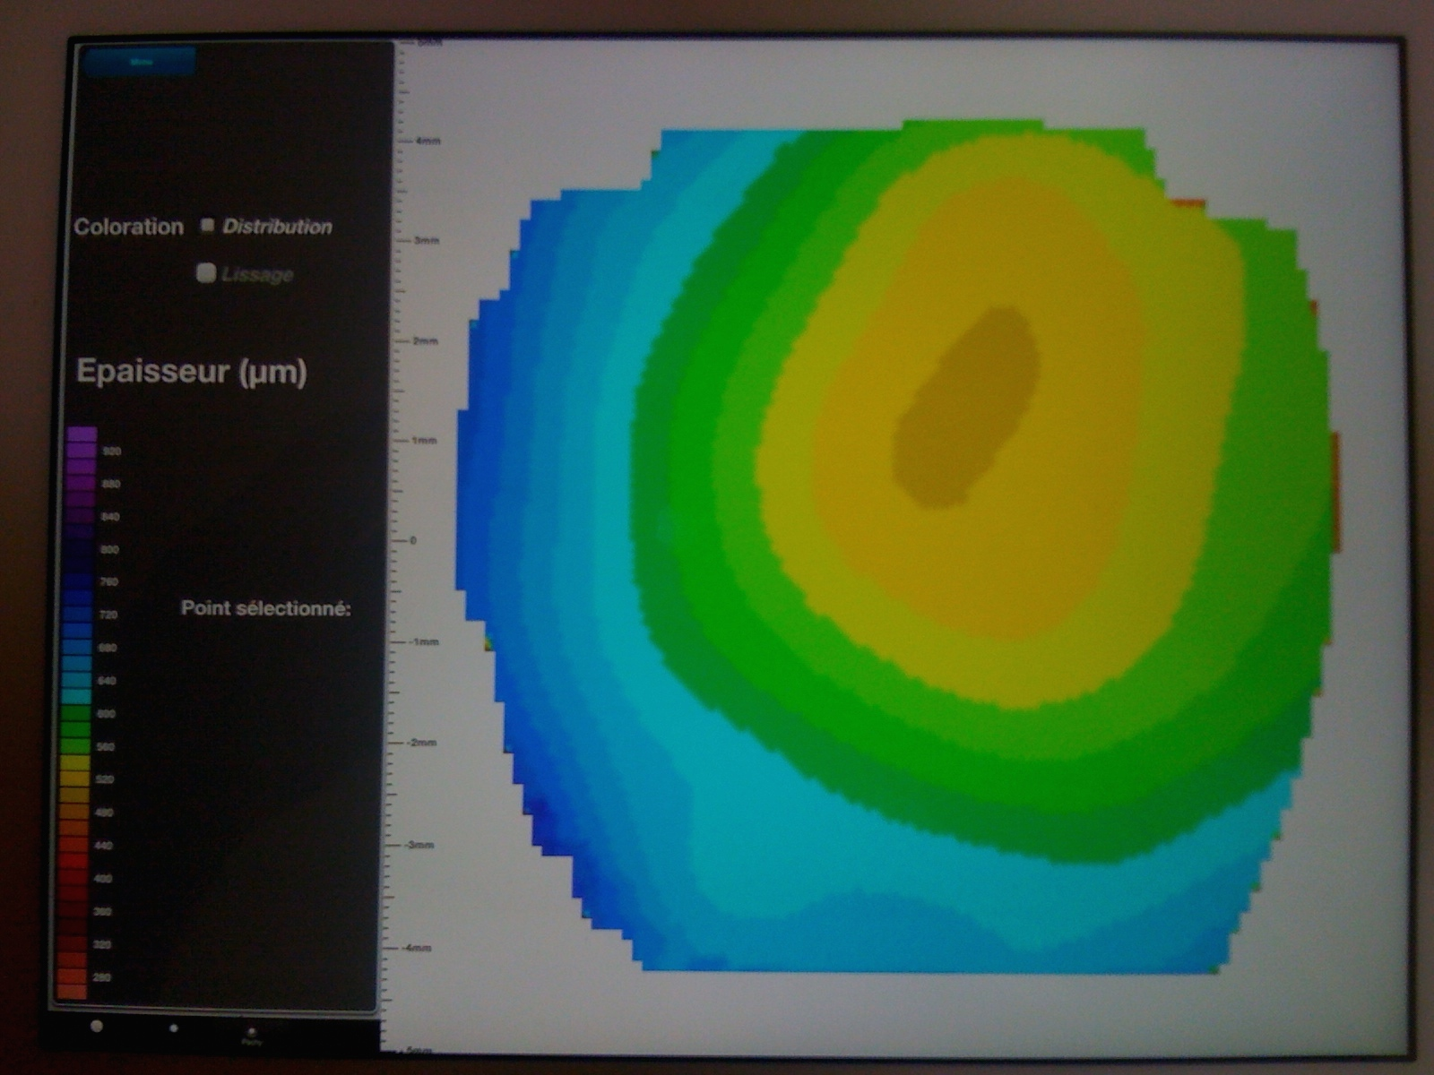
2. Pachimétrie
Représentation de la distance entre les surfaces antérieures et postérieures de la cornée
son diagnostic utile pour envisager de la chirurgie réfractive
Carte d’élévation + pachymétrie ➔ détection de pathologies

Slide 13
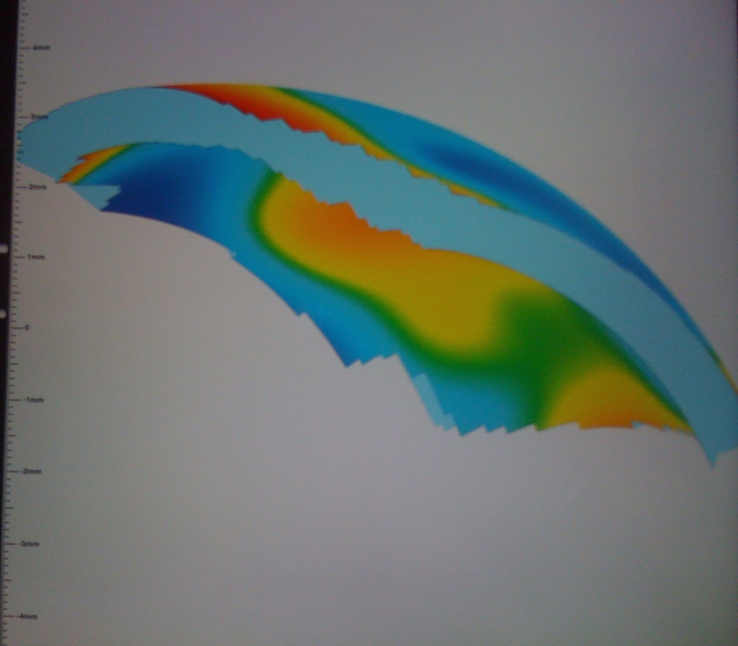
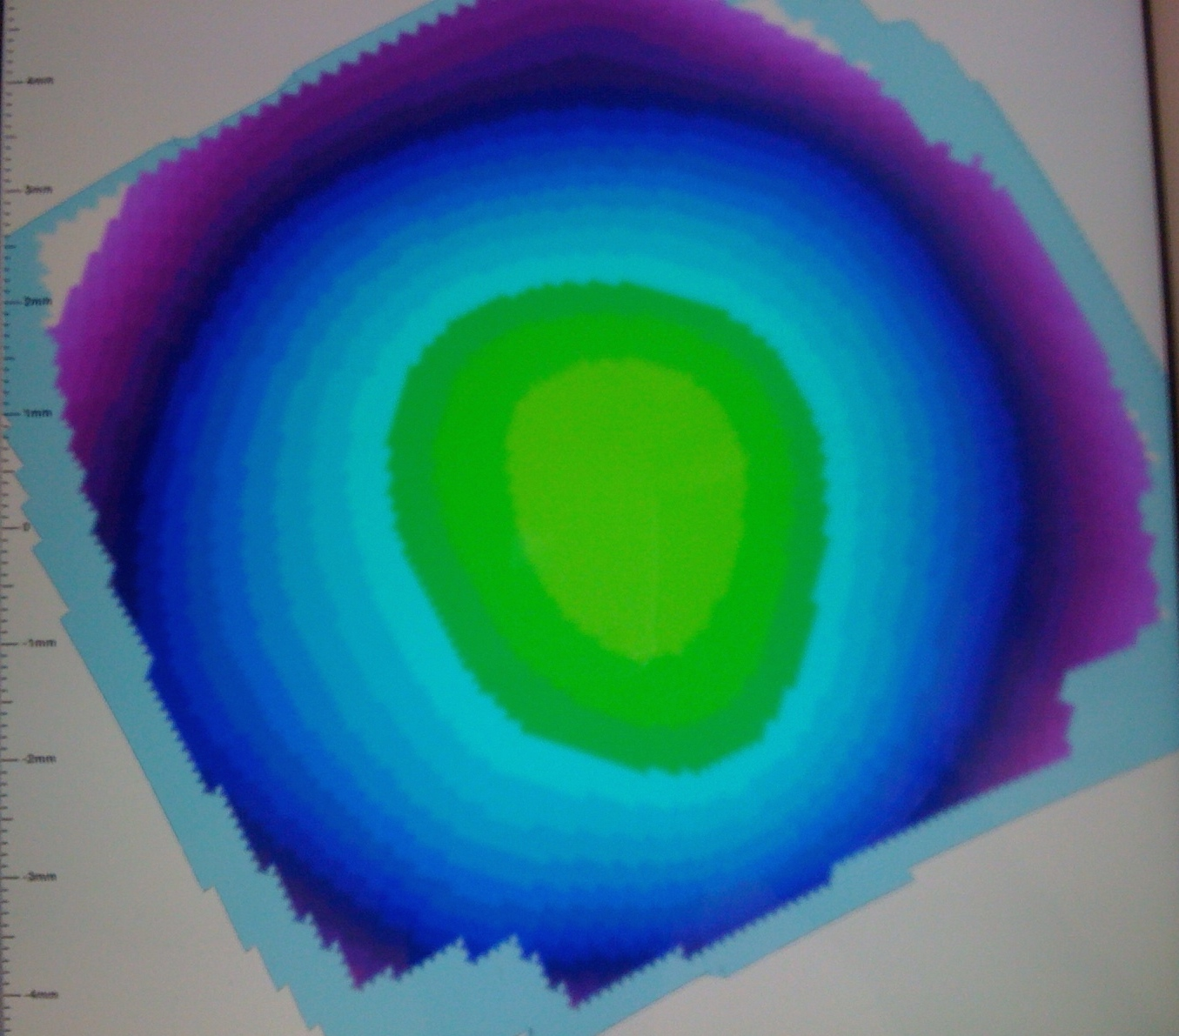
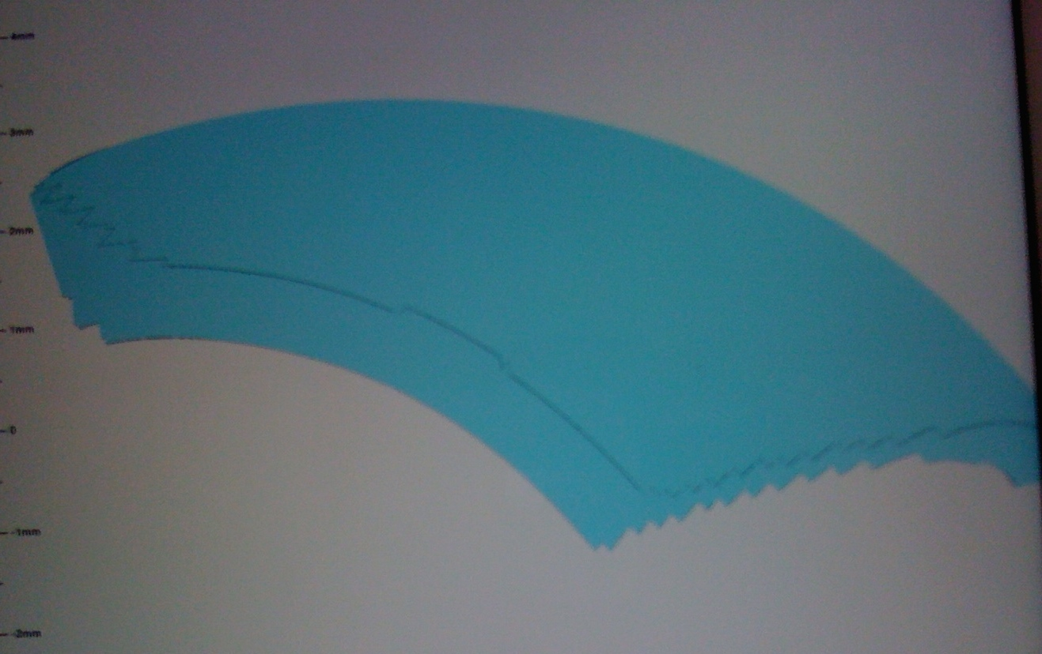
2. Volume cornéen
Colorations
Non fournit par les topographes
Permet la visualisation des deux surfaces cornéennes sur un même volume
Surfaces unifiées par une bordure unicolore
Pachymétrie calculée par différence de hauteur entre les deux surfaces

Slide 14
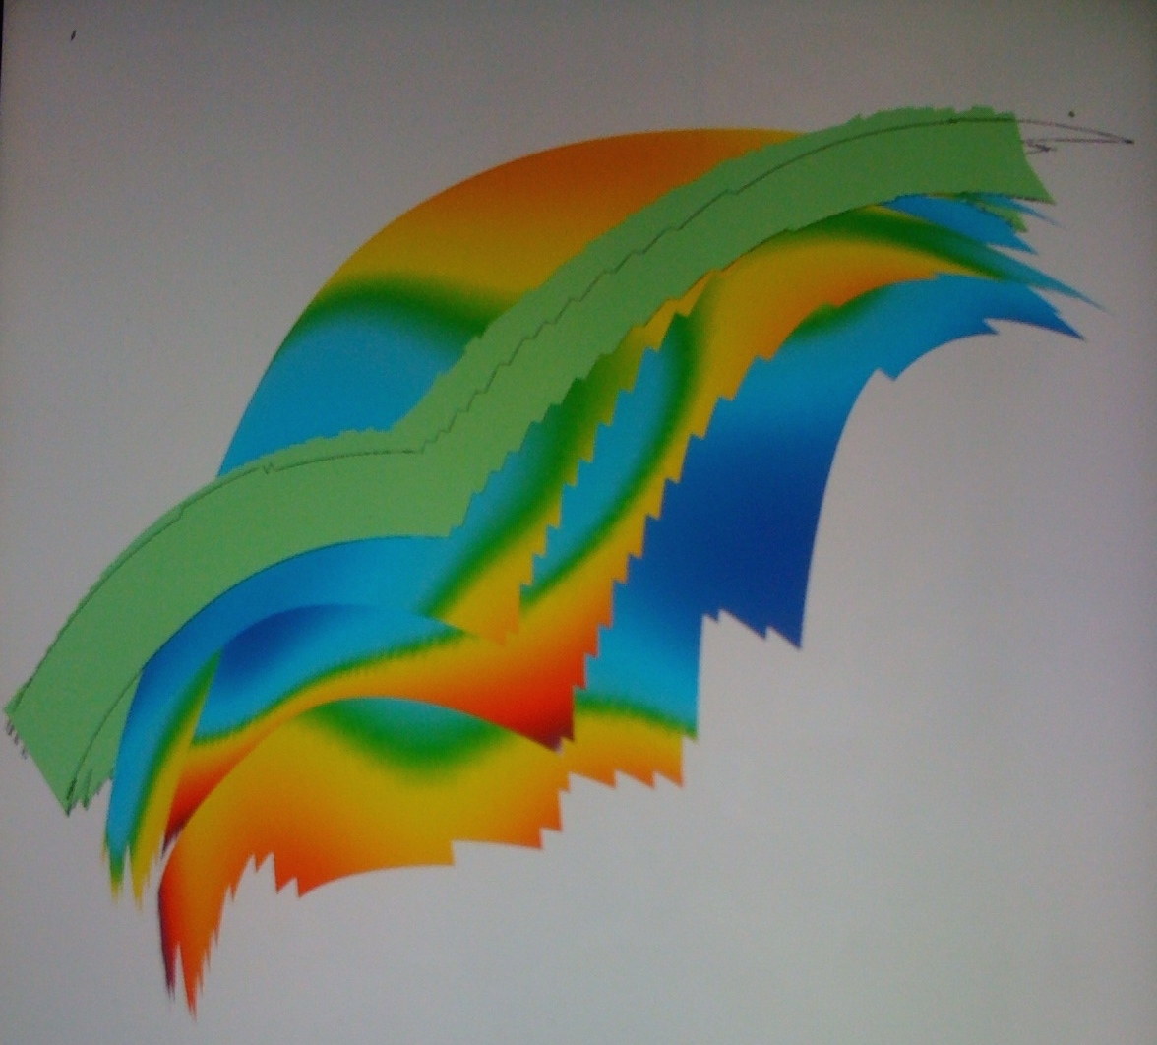
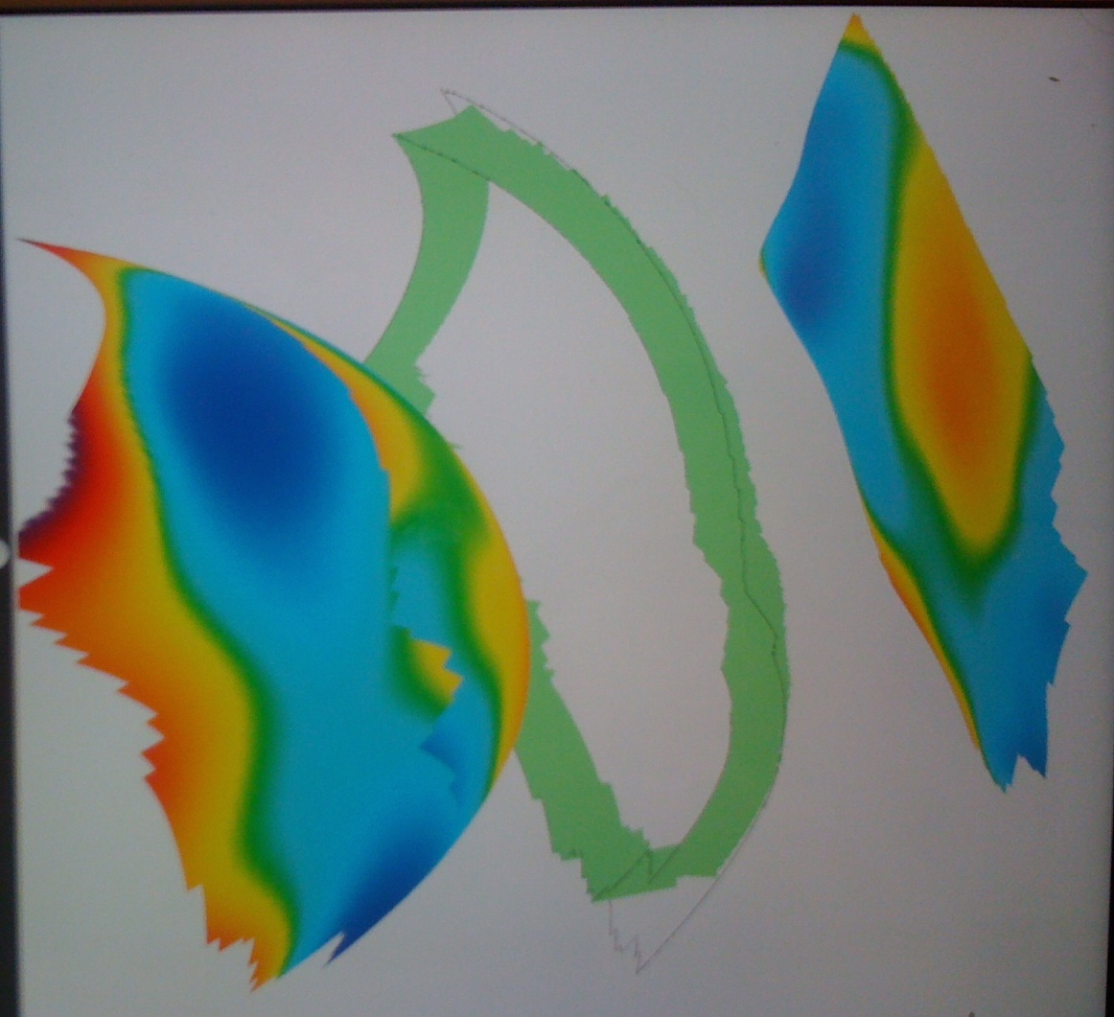
2. Volume cornéen
Déformations
Déformation réalisée par rapport à son plan horizontal central
2 déformations possibles
Aucune application biomédicale

Slide 15
Conclusion

